Slide 1

Seminář 15. 2. 2023

Slide 2
PRogram jednání 15. 2. 2023
Aktuální informace ČAPLDS
Požadavky ze semináře ČSRES
Vyplňování výkazů NAP SG LDS
Vyplňování výkazů o kvalitě dodávky elektřiny

Slide 3

Vážení,
z podnětu obchodníků a provozovatelů LDS vás zveme na jednání k problematice přeregistrace vlastní spotřeby v LDS v souvislosti s kompenzací zastropovaných cen.
Jednání se uskuteční 15.2. od 13,30 hod na MPO v zasedačce 401.
Ing. Hana Konrádová, MBA
ředitelka odboru elektroenergetiky a teplárenství

Slide 4
Výkazy o kvalitě údržby za rok 2022
Sjednocení požadavků na obsah a formu zprávy o kvalitě a úrovni údržby distribuční soustavy.
dle§ 25 odst. 11 písm. c) zákona č. 458/2000 Sb., energetický zákon, ve znění pozdějších předpisů, je provozovatel distribuční soustavy povinen zpracovávat a předávat ministerstvu a Energetickému regulačnímu úřadu jednou ročně
nejpozději do 1. března následujícího kalendářního roku zprávu o kvalitě a úrovni údržby zařízení distribuční soustavy

Slide 5
Výkazy o kvalitě údržby za rok 2022
V této chvíli bych opravdu ponechal vyplnění výkazu v rovině, kterou uvedl kolega p. Rodryč. V minulém roce jsme byli schopni pokrýt dotazy v rámci oněch 150 subjektů. V letošním roce jsem kapacitu navýšili o jednoho člověka, tudíž případné dotazy ze strany tazatelů jsem připraveni řešit.
Dotazy v minulém roce více směřovali na ověření toho např. zda výkaz vyplnit či nikoliv, nebo zda ho vyplnit za každé vymezené území nebo za celou LDS apod. Ve velmi malém množství byly zastoupeny konkrétní dotazy ke konkrétním položkám výkazu. Na základ toho vzorku jsem si potvrdili, že výkaz je vytvořen srozumitelně jak pro provozovatele LDS, tak také pro provozovatele RDS, jelikož jeden z nich byl zahrnut do skupiny 150 subjektů, u kterých tento vzor výkazu byl testován. Navíc nám byly doporučeny drobné úpravy, které byly do výkazu zavedeny.
Možná je to předčasné, nicméně doposud jsme neobdrželi žádné dotazy ze strany LDS, ale rovnou vyplněné výkazy. Budou-li komplikace s vyplněním (viz např. případ LDS – SŽDC), jsme připraveni na další diskusi, nicméně vždy s konkrétními subjekty osobně, nikoliv v plénu, jelikož se může jednat o citlivá data.

Slide 6
Výkazy o kvalitě údržby za rok 2022
Výše uvedený formulář je již poměrně znám, protože v loňském roce již jej vyplnilo více než 150 distribučních společností. (jednalo se o ty společnosti, které jsme kontaktovali s tím, že nesplnili svou povinnost v zákonném termínu a zaslali jim vzor tohoto formuláře k vyplnění).
Pokud měli s vyplněním nejasnosti, byly s nimi konkrétně a osobně vyřešeny.
Letos rozeslaný formulář a pokyny k jeho vyplnění jsme v drobnostech a po zkušenosti z loňska mírně doupravili v pasážích, u nichž mohla být případná nejasnost a navýšili jsme také počet telefonních kontaktů, na něž se mohou v případě potřeby obrátit a bude jim v jejich konkrétním případě odpovězeno.
Důvodem této akce je skutečnost, že v posledních letech již přicházely cca třířádkové, naprosto formální dokumenty, bez jakékoliv hodnoty (společností, které zasílaly zprávy dle pokynů, které jste nám zaslal jako vzor, bylo necelých 10%).

Slide 7
Výkazy o kvalitě údržby za rok 2022
Bude možné, nebo nebylo by vhodné, vytvořit nějakou vzorovou Zprávu? Hlavně se mi jedná o informace o případné strategii a koncepci údržby? Samozřejmě předpokládám, že každý provozovatel DS má na svá zařízení zpracována určitá pravidla provozování DS, včetně provozních řádů, řádů preventivní údržby zařízení apod. Ale vytvářet nějaké postupy ke zajištění optimálních údržbových strategií, popisů principů organizace atd dle bodu 2)? To aby si provozovatel menších DS na to někoho najal?
Pokud se jedná o dotaz vsetínské LDS a její primární zájem vytvořit vzorovou zprávu, nemyslíme si, že by mělo být toto cílem námi zaslaného vzoru výkazu. Pakliže bychom k tomuto přistoupili, domníváme se, že by mohlo dojít k jejich kopírování a tím v konečném důsledku dle našeho názoru i zkreslení zasílaných informací. Našim zájmem je získat informace o tom, jakým způsobem jsou činnosti v oblasti provádění údržby zařízení distribuční soustavy prováděny, případně plánovány. Předpokládáme, že každý provozovatel distribuční soustavy provádí pravidelnou údržbu distribučních zařízení, přičemž tato údržba je nějakým způsobem plánovaná (dochází k průběžné kontrole zařízení a pravidelným revizím apod.). Rovněž si nemyslíme, že by tento vzor výkazu měl klást další nároky na lidský kapitál. Informace uvedené ve vzorovém formuláři jsou informacemi, se kterými by měl každý provozovatel distribuční soustavy již dnes nějakým způsobem pracovat v rámci svých interně nastavených postupů a systémů.

Slide 8
ZPRÁVA O KVALITĚ A ÚROVNI ÚDRŽBY ZAŘÍZENÍ PŘENOSOVÉ A DISTRIBUČNÍ SOUSTAVY
podle § 24 odst. 10 písm. t) a § 25 odst. 11 písm. c) zákona č. 458/2000 Sb., energetický zákon, ve znění pozdějších předpisů
IDENTIFIKAČNÍ ÚDAJE
Název vykazujícího subjektu: | Vykazovaný rok:
Číslo licence:
INFORMACE O STRATEGII A KONCEPCI ÚDRŽBY ELEKTRICKÝCH SÍTÍ popis postupu ke zjištění optimálních údržbových strategií, (strategií údržby zajišťování optimálních údržbových strategií, které nesnižují spolehlivost provozu elektrizační soustavy) - Technologie rozdělené dle významu spolehlivosti provozu, poruchovosti, živostnosti, speciální obsluhy
Podle bodu 2 písm. a) | popis systému principů organizace a provádění údržby zařízení přenosové a distribuční soustavy, tj. kombinace všech technických, administrativních a dozorových činností, zaměřených na zpomalení fyzického opotřebení, předcházení poruchám a udržení ve stavu nebo navrácení zařízení do stavu, v němž může plnit požadovanou funkci, (koncepcí údržby stanovení cílů údržby, míst údržby, stupňů rozčlenění, stupňů údržby, zajištění údržby a jejich vzájemných vztahů.) - Stanovení cílů, pokud jsou tak popis stupňů, popis organizace – plánů údržby

Slide 9
Podle bodu 2 písm. b) | popis systému principů organizace a provádění údržby zařízení přenosové a distribuční soustavy, tj. kombinace všech technických, administrativních a dozorových činností, zaměřených na zpomalení fyzického opotřebení, předcházení poruchám a udržení ve stavu nebo navrácení zařízení do stavu, v němž může plnit požadovanou funkci, Kdo řídí údržby a je odpovědný za plán údržby, kdo ho kontroluje a vyhodnocuje, v jakých termínech
Podle bodu 2 písm. c) | popis, jakým způsobem provádění údržby zohledňuje různé stáří zařízení přenosové a distribuční soustavy včetně způsobu a jakým je sledována poruchovost zařízení v závislosti na jeho stáří, Rozdělení technologií dle nap. úrovní a životnosti nebo provozních a jiných předpisů o obsluze vybraných zařízení Poruchovost sledována a vyhodnocována v systému PLDS a dle reálné poruchovosti je individuálně nastaven plán údržby a obnovy Výkonové spínací prvky mají stanovené lhůty, měřidla, kvalitoměry, ochrany atd. mají stanovené lhůty ověření/parametrizace, …

Slide 10
Podle bodu 2 písm. d) | popis mimořádných nebo významných událostí pro údržbu přenosové a distribuční sítě, kalamity, stavy nouze, poruch předacího místa, trafa, významné události z vlivu nadřazené soustavy
Podle bodu 2 písm. e) | zhodnocení plnění plánu údržby a obnovy v návaznosti na roční přípravu provozu přenosové a distribuční soustavy, Pokud má dispečink – provázanost na rožní přípravu provozu dispečinku Zhodnocení plnění plánu údržby - plán odstávek předacího místa, části DS kde je nutná odstávka z důvodu údržby Zhodnocení plnění plánu údržby ve vztahu na obnovy soustavy

Slide 11
Podle bodu 2 písm. f) | popis metod a postupů preventivní údržby včetně způsobu stanovení lhůt pro provádění preventivní údržby, Jak stanovujete postup, z čeho vychází (kapacity, roční období, …) Jak stanovujete lhůty pro provádění preventivní údržby z plánu údržby – pokud ho máte z manuálu obsluhy zařízení (vypínače, kompenzace,..) z jiných předpisů, kontrola DTS, měřidla 1xročně, cejch ověření
Podle bodu 2 písm. g) | uvede se, zda je údržba prováděna z vlastních zdrojů nebo z cizích zdrojů, případně obojí, Popis řízení údržby Zajištění pracoviště, kontaktování zákazníků, B příkaz, …. (v režii LDS) Jaké práce údržby zajišťujete vlastními silami (kontroly předacích míst, DTS, úsečníků, vrchního vedení, …..) Jaké činnosti externími silami (revize, VVN, VN, spec. zařízení VN vypínače, kompenzažní stanice, …)

Slide 12
Podle bodu 2 písm. h) | počet vlastních pracovníků pro provádění údržby, byla-li údržba provedena z vlastních zdrojů dle písm. g) smluvního vztahu, Všechny zaměstnance kteří řídí, dohledují, zajišťují pracoviště Vlastní pracovníci kteří provádějí fyzicky údržbu
Podle bodu 2 písm. c) | celkový počet a doba trvání naplánovaných údržbových prací, celkový počet a doba trvaní provedených preventivních údržbových prací. Počet a doba trvání naplánovaných údržbových prací Počet a doba trvaní provedených preventivních údržbových prací, pokud máte plán preventivní údržby

Slide 13
Podle bodu 2 písm. j) | celkový počet naplánovaných hodin provádění preventivní údržby, celkový počet naplánovaných hodin vypnutí zařízení, na kterém se provádí preventivní údržba, celkový počet naplánovaných hodin přerušení dodávky při provádění preventivní údržby, skutečný počet přerušení dodávky při provádění preventivní údržby, počet hodin provádění preventivní údržby na zařízení pod napětím - Výkaz

Slide 14
UKAZATELE ZA ÚČELEM HODNOCENÍ ÚROVNĚ ÚDRŽBY |  |  |  |  |  |  | Komentář k jednotlivým údajům
Podle bodu 3 písm. a) |  | celkový počet poruch na zařízeních přenosové a distribuční soustavy, na kterých byly prováděny vlastní údržbové práce,
Podle bodu 3 písm. b) |  | počet poruch vzniklých cizím zaviněním na zařízeních přenosové a distribuční soustavy, na kterých byly prováděny vlastní údržbové práce,
Podle bodu 3 písm. c) |  | celkový počet poruch na zařízeních přenosové a distribuční soustavy, na kterých byly prováděny externí údržbové práce,
Podle bodu 3 písm. d) |  | počet poruch vzniklých cizím zaviněním na zařízení přenosové a distribuční soustavy, na kterém byly prováděny externí údržbové práce,
 |  | Stáří zařízení do 10 let | Stáří zařízení od 10 let až 20 let | Stáří zařízení od 20 let až 30 let | Stáří zařízení více než 30 let | Stáří zařízení více než 40 let
Podle bodu 3 písm. e) |  | počet
Počet transformátorů (v kusech)
Počet tlumivek (v kusech)
Podle bodu 3 písm. f): |  | počet
Počet spínacích zařízení (v kusech)
z toho počet vypínačů (v kusech)
Délka kabelových vedení (v metrech) | Vodiče
 | Světlovody | ???? |  |  |  |  | Vrchní vedení ?

Slide 15
EKONOMICKÉ ÚDAJE – SOUHRNNÁ DATA (v tis. Kč)
Podle bodu 4 písm. a) | Náklady na údržbu (plán) | Náklady na údržbu (skutečnost) | Náklady na opravy na základě vyhodnocení preventivní údržby | Náklady na opravy provedené po poruše | Náklady na technické zhodnocení na základě vyhodnocení preventivní údržby | Účetní zůstatková hodnota zařízení přenosové a distribuční soustavy
souhrnná data - plánované a skutečné náklady na údržbu, skutečné náklady na opravy na základě vyhodnocení preventivní údržby, skutečné náklady na opravy provedené po poruše, skutečné náklady na technické zhodnocení na základě vyhodnocení preventivní údržby, zařízení přenosové a distribuční soustavy a účetní zůstatkovou hodnotu zařízení přenosové a distribuční soustavy v tis. Kč,
podrobné členění - skutečné náklady na údržbu prováděnou provozovatelem přenosové a distribuční soustavy (tj. vlastní údržba) a náklady na údržbu prováděnou externě, skutečné náklady na opravy na základě vyhodnocení preventivní údržby, skutečné náklady na opravy provedené po poruše, skutečné náklady na technické zhodnocení na základě vyhodnocení preventivní údržby v tis. Kč.

Slide 16
 |  |  | EKONOMICKÉ ÚDAJE – PODROBNÉ ČLENĚNÍ (v tis. Kč)
Podle bodu. 4 písm. b) | Náklady na vlastní údržbu |  | Náklady na externí údržbu |  | Náklady na opravy na základě vyhodnocení preventivní údržby | Náklady na opravy provedené po poruše | Náklady na technické zhodnocení na základě vyhodnocení preventivní údržby | Komentář k jednotlivým údajům
 | Plán | Skutečnost | Plán | Skutečnost
Napěťová hladina NN (< 1000 V)
Napěťová hladina VN (1000 V – 52 kV)
Napěťová hladina VVN (52 kV – 300 kV)
Napěťová hladina ZVN (300 kV – 800 kV)

Slide 17

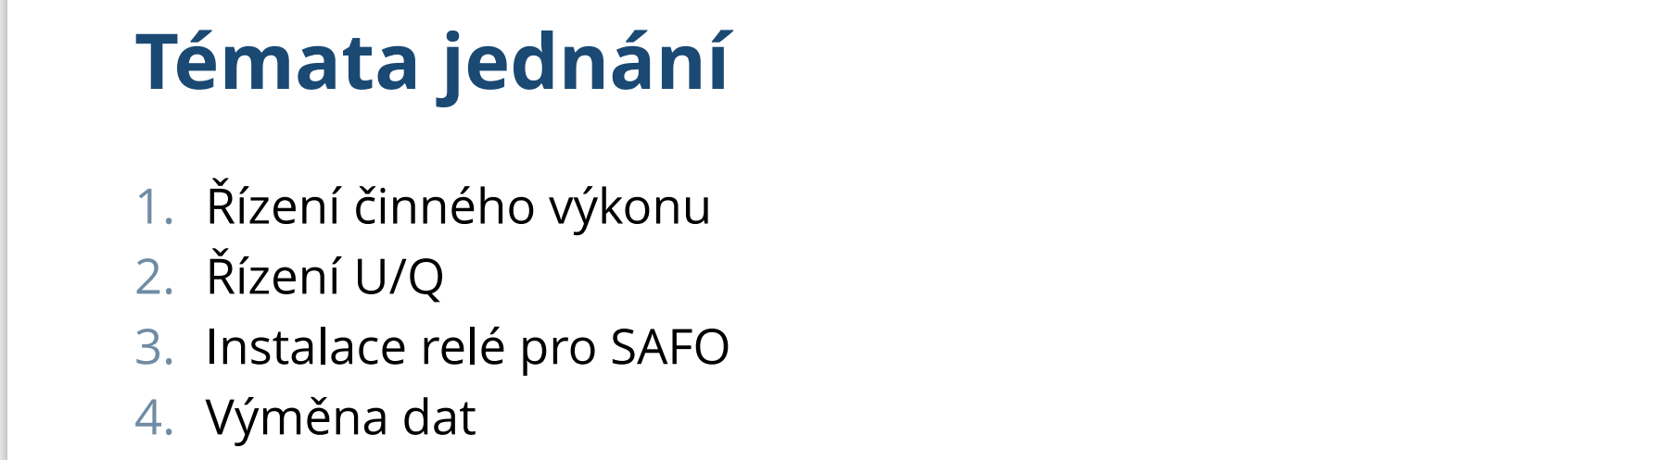

Slide 18
Řízení činného výkonu
RDS předá LDS informaci o aktivaci omezení dané skupiny zdrojů.
LDS předá pokyny výrobnám připojeným k jeho síti pro realizaci požadovaného omezení.
▪ Informace se předává na předací místo LDS pomocí RTU.
• V případě, že LDS disponuje pouze zdroji s instalovaným výkonem do 100 kW, lze předávat signálem HDO/AMM.
▪ LDS s technickým dispečinkem – přímá výměna dat mezi řídicími systémy (telegram)

Slide 19
Řízení U/Q
▪ nn
• dodržování účiníku v kvadrantech dle SoP
▪ vn, vvn
• „malé LDS“
• dodržování účiníku v kvadrantech dle SoP
• možnost vypnutí centrální kompenzace na pokyn dispečera RDS bez penalizace za účiník
▪ „velké LDS“
• požadavek na U/Q regulaci v místě připojení (analogie s výrobnami)
• stanovení vyhodnocování kvadrantů PQ bude specifikováno ve SoP
• vvn – možnost zapojení do ASRU a individuální řízení jednotlivých AČ

Slide 20
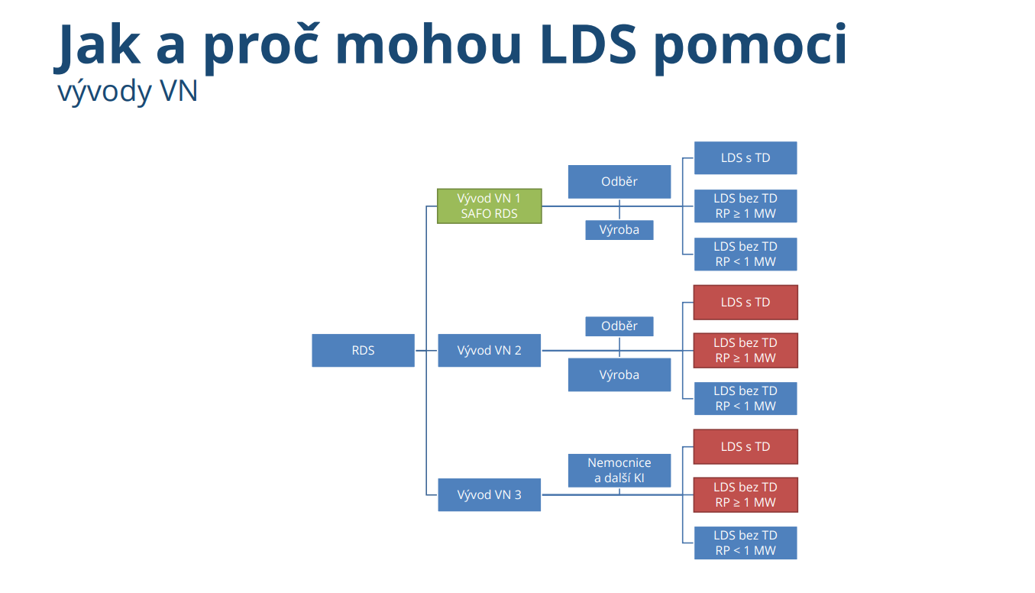
Instalace relé SAFO

Slide 21
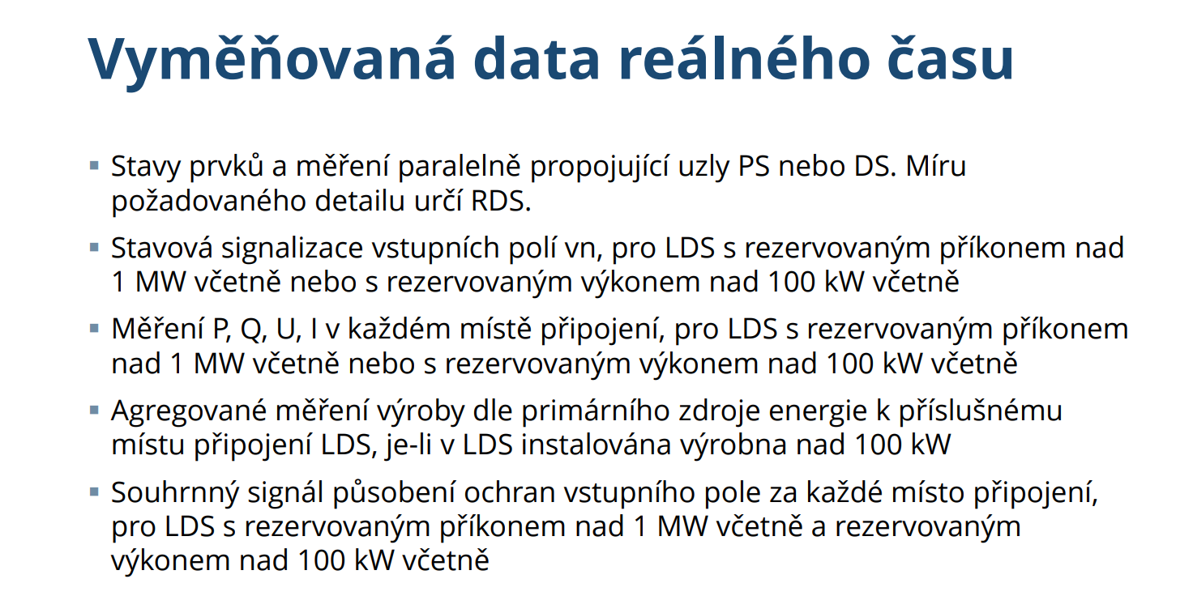
Instalace relé SAFO

Slide 22


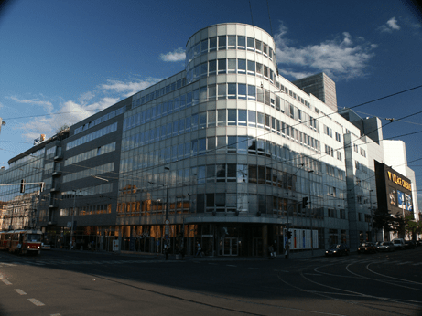
DOTAZY ?
Ing. Martin Michek
email: martin.michek@caplds.cz
www.caplds.cz

